Slide 1

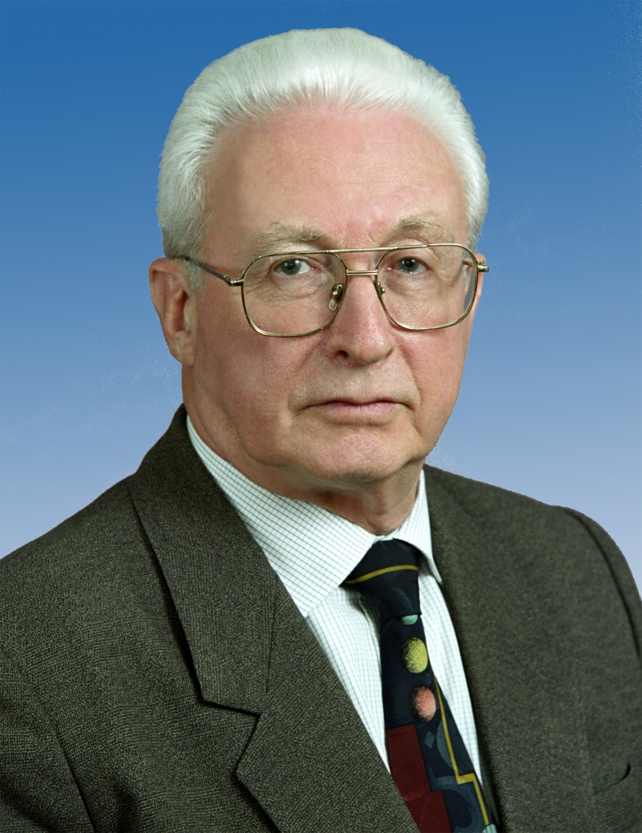
Вайсбурд Виктор Арнольдович
1937г.– 2015г.
Выполнила студентка III курса ТБ19о1
Прокофьева Юлия
Заведующий кафедрами экономикой труда, экономики и социального труда, экономики труда и управление персоналом
1978-1979 гг., 1999-2003 гг.
Преподаватель кафедры экономики труда и управления персоналом с 1965- 2015гг.

Slide 2
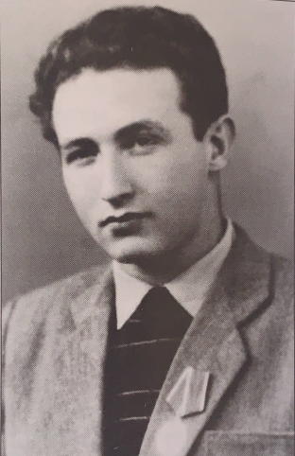
Биография
Учился в школе №86 в г. Куйбышев
Поступил в Куйбышевский Плановый институт (КПИ) на промышленно-экономический факультет. Во время учебы в КПИ, Виктор Арнольдович участвовал в работе студенческого научного общества, художественной самодеятельности, выезжал на уборку целинного урожая в Казахстан и Алтайский край и был награжден медалью «За освоение целинных земель» в 1957г. Окончил КПИ в 1959г., после чего был направлен на завод «Волгоцемтяжмаш», где проработал три года старшим инженером-экономистом механического цеха.
Виктор Арнольдович вернулся институт, где поступил в аспирантуру к профессору Л. И. Фоминых на кафедру «Экономика промышленности». и стал одним из первых аспирантов КПИ. В.А.Вайсбург стал инициатором проведения на промышленных предприятиях научно-исследовательских конференций студентов института и молодых специалистов предприятий под лозунгом «Резервы производства-в руках молодых». Первая такая конференция прошла в 1963г. На заводе «Волгоцемтяжмаш» в г. Ставрополе (ныне г. Тольятти). Окончил аспирантуру в 1965г., после чего стал преподавателем по экономике труда.
В 1967 году успешно защитил кандидатскую диссертацию по теме «Некоторые вопросы норминирования и планирования труда по обслуживанию производства в машиностроении» в Московском институте народного хозяйства имени Г. В. Плеханова. И с 1968г. именовался кандидатом экономических наук.
В 1971г. было присвоено ученое звание доцента
Виктор Арнольдович так же был награжден медалями «Ветеран труда», нагрудным знаком «Победитель социалистического соревнования».

Slide 3
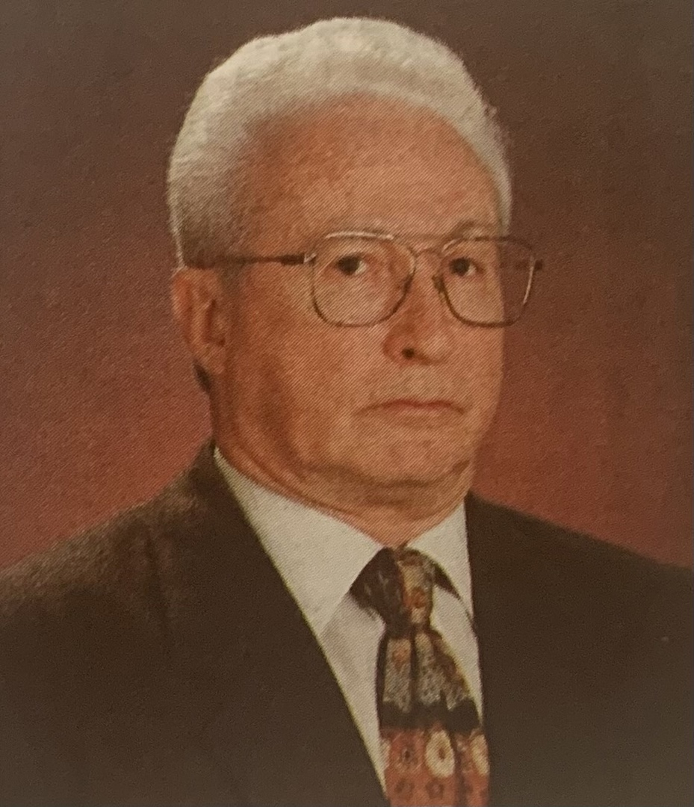
Биография
В 2001г. На 70-летие СГЭА Вайсбурду В.А. было присвоено звание «Почетный работник высшего профессионального образования РФ».
В 2002г. В.А. Вайсбурд избран действительным членом Академии наук и занятости (г. Ижевск).
В 2004г. утвержден в ученом звании профессора.
С его именем связано становление и развитие кафедры: он уделял большое внимание совершенствованию учебных планов подготовки экономистов по труду. Виктор Арнольдович вел основной курс «Экономики труда» на всех формах обучения.
Виктор Арнольдович являлся членом Ученого Совета института экономики и управления на предприятии, членом редакционной коллегии журнала «Вестник СГЭУ».
За годы работы в институте он подготовил сотни специалистов по экономике труда, многие из них возглавляют экономические службы предприятий, организаций, преподают в вузах.
В 2012г. отметил «полувековой трудовой юбилей» в Самарском государственном экономическом университете

Slide 4
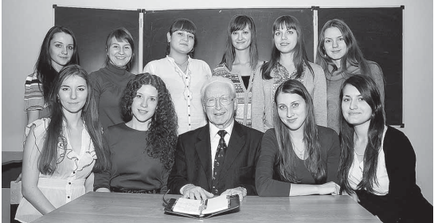
Научная школа
В качестве научного руководителя подготовил трех кандидатов экономических наук :
Валитову А.А.
Гребенщикову Н.И.
Богатыреву И.В.

Slide 5
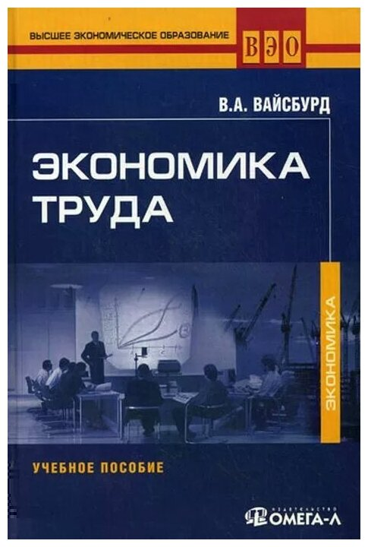
Печатные труды
Вайсбурд, В. А. Организация оплаты труда в странах с развитой рыночной экономикой. Самара: СГЭА, 1996.
Вайсбурд, В. А. О совершенствовании оплаты труда/Совершенствование механизма стабилизации и подъема производства в условиях рынка: Ма-тер. республик. науч.-практ. конф. Самара, 1997.
Вайсбурд, В. А. О сущности и функциях заработной платы в условиях рыночных отношений. Вестник Самарской государственной экономической академии. 1999.
Вайсбурд, В. А. Заработная плата в системе социально-трудовых отношений//Социально-трудовые отношения: состояние и тенденции развития в России. Самара, 1999.
Вайсбурд, В. А., Валитова А.А. Анализ объема и структуры трудового потенциала Самарской области за период 1991-1999 гг. // Вести. Самар.экон. акад. - 2000. - №2/3.
Вайсбурд, В. А. Введение в специальность Экономика труда 2001.
Вайсбурд, В. А. Введение в специальность «Управление персоналом» 2002.
Вайсбурд, В. А. Экономика труда (экономика социально-трудовых отношений). - Самара: Изд-во СГЭА, 2004.
Вайсбурд, В. А. Экономика труда [Текст]: Учебное пособие В.А. Вайебурд. Cамара; Изд-ео Самар. гос. экон. ун-та, 2007.
Вайсбурд, В. А. О заработной плате и некоторых связанных с ней понятиях / В. А. Вайсбурд // Проблемы совершенствования организации производства и управления промышленными предприятиями: Межвузовский сборник научных трудов. – 2010.

Slide 6
Печатные труды
Вайсбурд, В. А. Экономика труда : Учебное пособие / В. А. Вайсбурд. – Москва, 2011.
Вайсбурд, В. А. Опыт применения новой системы оплаты труда педагогических работников общеобразовательной школы / В. А. Вайсбурд, Т. Н. Евчик // Проблемы совершенствования организации производства и управления промышленными предприятиями: Межвузовский сборник научных трудов. – 2011. – № 1. – С. 26-31.
Вайсбурд, В. А. Фиктивная сдельщина: сущность, причиныи последствия / В. А. Вайсбурд // Проблемы совершенствования организации производства и управления промышленными предприятиями: Межвузовский сборник научных трудов. – 2012.
Вайсбурд, В. А. Совершенствование организации оплаты труда / В. А. Вайсбурд // Проблемы совершенствования организации производства и управления промышленными предприятиями: Межвузовский сборник научных трудов. – 2012. – № 1. – С. 35-41.
Вайсбурд, В. А. Кафедра экономики труда и управления персоналомСамарского государственного экономическогоуниверситета - 40 лет деятельности / В. А. Вайсбурд // Управление персоналом и интеллектуальными ресурсами в России. – 2013. – Т. 2. – № 2. – С. 71-73.
. Вайсбурд, В. А. К вопросу об управлении производительностью труда / В. А. Вайсбурд // Проблемы развития предприятий: теория и практика : Материалы 13-й Международной научно-практической конференции, Самара, 27–28 ноября 2014 года / Ответственный редактор С.И. Ашмарина. – Самара: Самарский государственный экономический университет, 2014.
Вайсбурд, В. А. О сущности заработной платы и некоторых связанных с ней понятиях / В. А. Вайсбурд // Академическая наука - проблемы и достижения = Academic science - problems and achievements, North Charleston, SC, USA, 07–08 июня 2014 года. – North Charleston, SC, USA: CreateSpace, 2014.
Вайсбурд, В. А. Производительность труда и заработная плата: уровень и темпы роста / В. А. Вайсбурд // Проблемы совершенствования организации производства и управления промышленными предприятиями: Межвузовский сборник научных трудов. – 2014..
Вайсбурд, В. А. Организация оплаты труда - важный элемент кадровой политики и стратегии / В. А. Вайсбурд // Вестник Самарского государственного экономического университета. – 2015
Productivity of labour and salaries in Russia: Problems and solutions / V. A. Vaisburd, M. V. Simonova, I. V. Bogatyreva [et al.] // International Journal of Economics and Financial Issues. – 2016. – Vol. 6. – No S5. – P. 157-165.

Slide 7
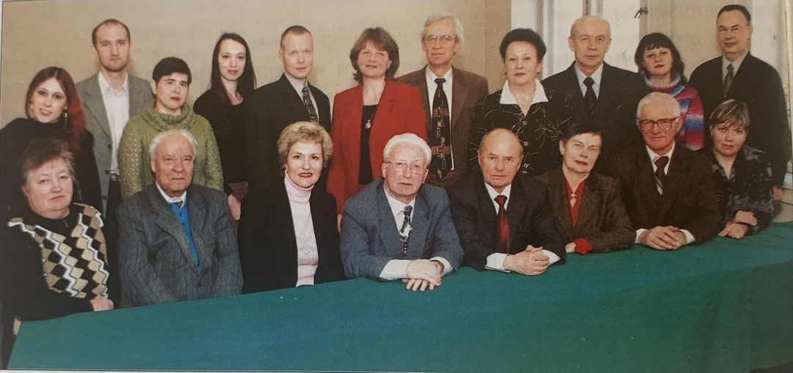
Коллектив кафедры экономики труда и управление персоналом.
2006 г.

